Slide 1

Proyecto 6
Mauricio Guerrero Cruz

Slide 2
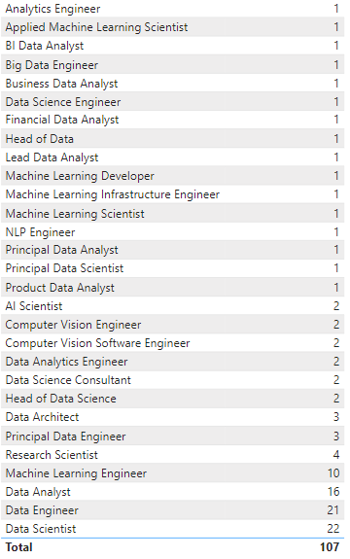
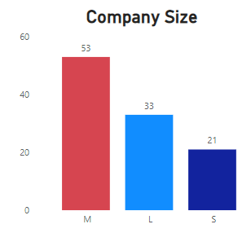
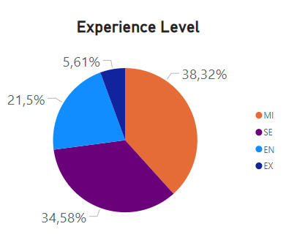
Análisis de Datos

Slide 3

Metodología
50078.45042

Slide 4
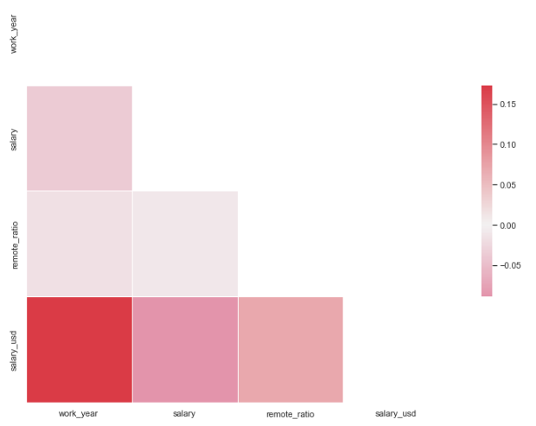
Gradient Boosting Regressor
Columnas eliminadas
Work year
Salary Currency
Salary
Remote Ratio
Nueva columna
Salary in USD
4368.72584

Slide 5
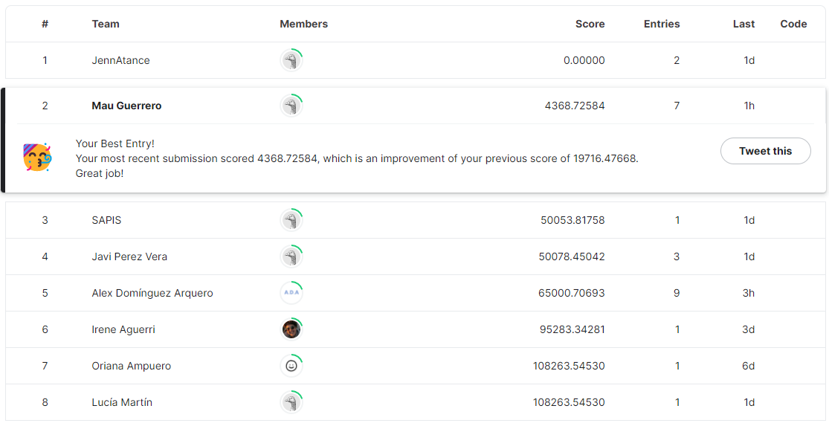
Resultados

Slide 6

Gracias

